Slide 1



đi
Ong
tìm
mật

Slide 2


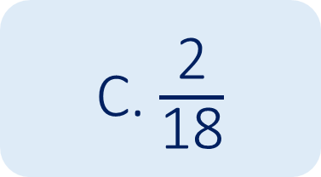
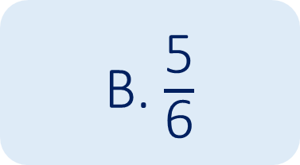
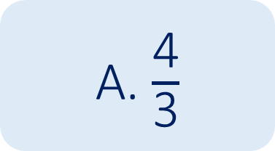
Câu 1: Tìm phân số lớn nhất.
1
Hết giờ
5
4
3
2
A. $\frac{\text{4}}{\text{3}}$
B. $\frac{\text{5}}{\text{6}}$
C. $\frac{\text{2}}{\text{18}}$
D. 1
Notes:
Hướng dẫn GV click vào bông hoa tương ứng để chọn đáp án đúng.

Slide 3
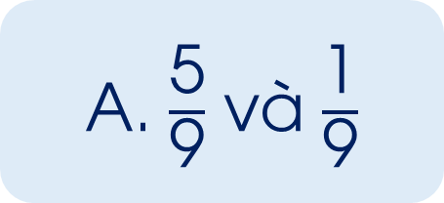
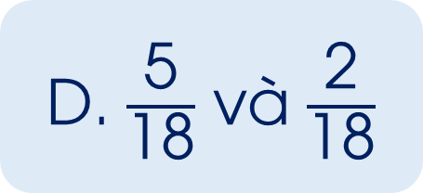
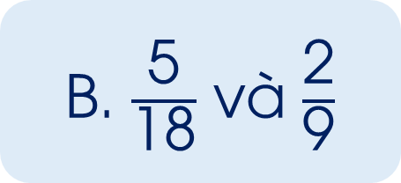

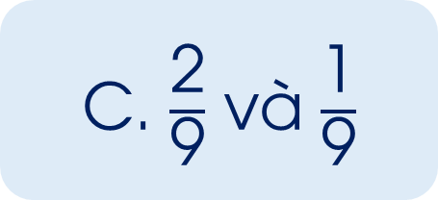
Câu 2: Quy đồng mẫu số
hai phân số $\frac{\text{5}}{\text{18}}$ và $\frac{\text{1}}{\text{9}}$ ta được:
1
Hết giờ
5
4
3
2
A. $\frac{\text{5}}{\text{9}}$ và $\frac{\text{1}}{\text{9}}$
B. $\frac{\text{5}}{\text{18}}$ và $\frac{\text{2}}{\text{9}}$
C. $\frac{\text{2}}{\text{9}}$ và $\frac{\text{1}}{\text{9}}$
D. $\frac{\text{5}}{\text{18}}$ và $\frac{\text{2}}{\text{18}}$
Notes:
Hướng dẫn GV click vào bông hoa tương ứng để chọn đáp án đúng.

Slide 4
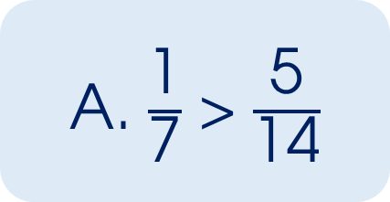
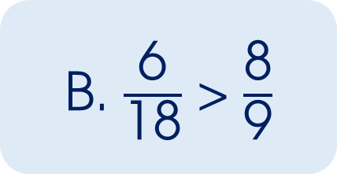
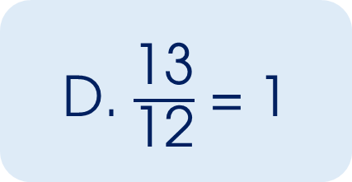
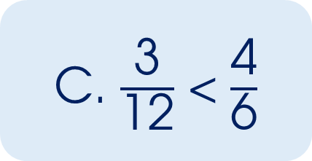
Câu 3: Chọn phép so sánh đúng.
1
Hết giờ
5
4
3
2
A. $\frac{\text{1}}{\text{7}}$ > $\frac{\text{5}}{\text{14}}$
B. $\frac{\text{6}}{\text{18}}$ > $\frac{\text{8}}{\text{9}}$
C. $\frac{\text{3}}{\text{12}}$ < $\frac{\text{4}}{\text{6}}$
D. $\frac{\text{13}}{\text{12}}$ = 1
Notes:
Hướng dẫn GV click vào bông hoa tương ứng để chọn đáp án đúng.

Slide 5









Bài 73: Cộng các phân số cùng mẫu số - Tiết 1

Slide 6
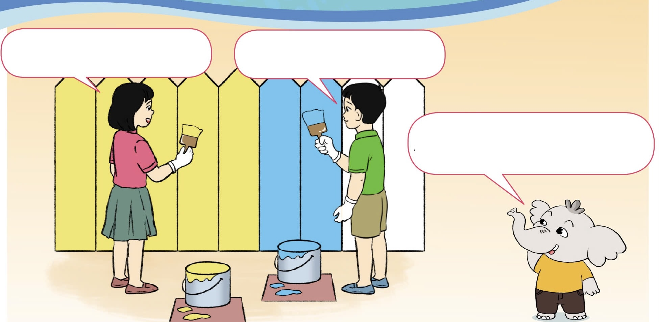

Slide 7
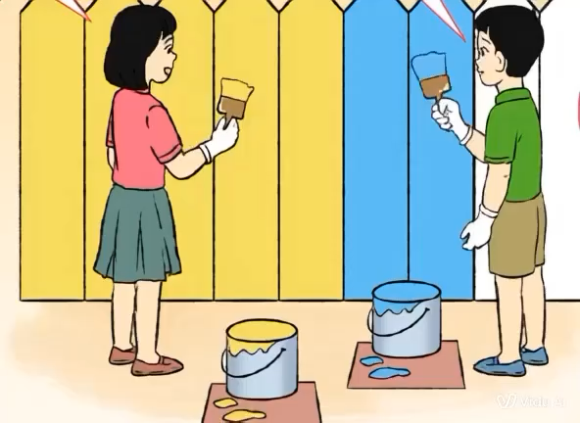

Slide 8
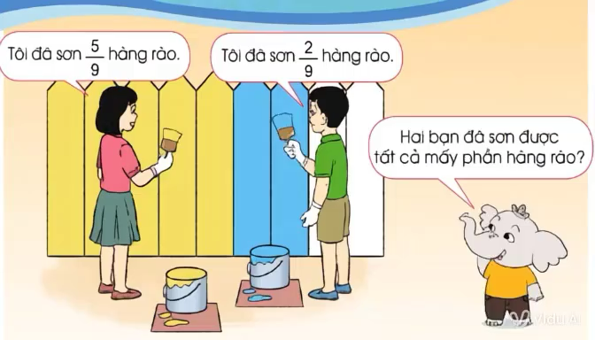

Slide 9
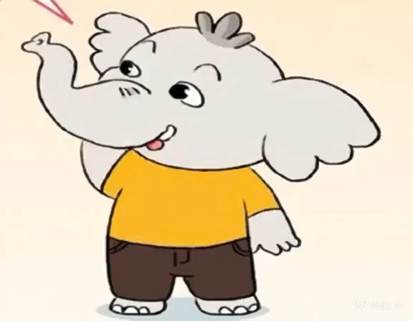
5
9
2
9
+
= ?

Slide 10



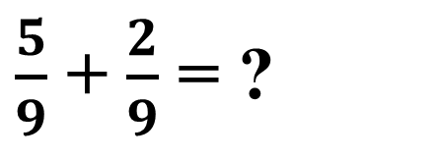
$\frac{5}{9}$ + $\frac{2}{9}$ = ?
5
9
2
9
5
9
2
9
7
9
+
=
7
9
5
9
2
9
5 + 2
$$\frac{7}{9}$$
Vậy
+
=
=
9

Slide 11
2. Nhận xét
Muốn cộng hai phân số có cùng mẫu số, ta cộng hai tử số với nhau và giữ nguyên mẫu số
5
9
2
9
5 + 2
9
7
9
+
=
=
2
5
1
5
Ví dụ:
+
= ?

Slide 12



Slide 13
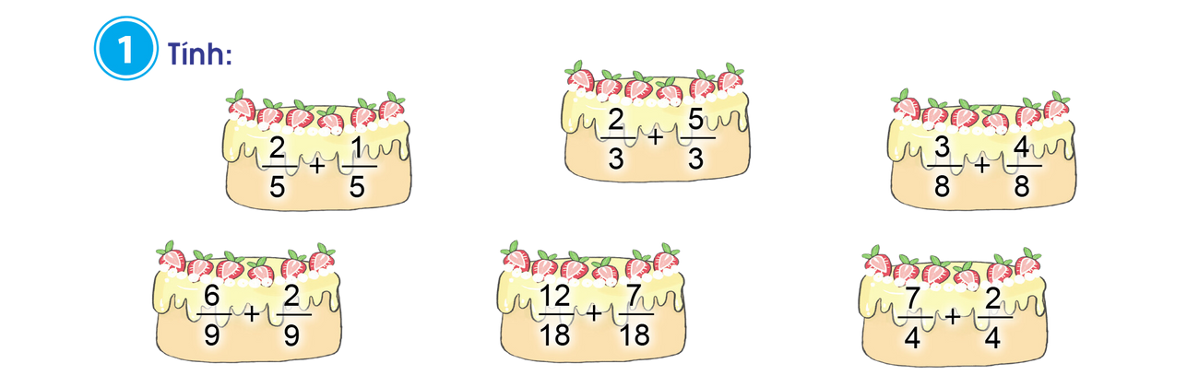
Bài tập 1 (SGK – tr49). Tính:

Slide 14
Bài tập 1 (SGK – tr49). Tính:
2
5
1
5
2 + 1
5
3
5
6
9
2
9
6 + 2
9
8
9
+
=
=
+
=
=
2
3
5
3
2 + 5
3
7
3
12
18
7
18
12 + 7
18
19
18
+
=
=
+
=
=
3
8
4
8
3 + 4
8
7
8
7
4
2
4
7 + 2
4
9
4
+
=
=
+
=
=

Slide 15


Bài tập 3 (SGK – tr49). Chọn cách tính đúng:
4
5
3
5
4 + 3
5 + 5
7
10
A.
+
=
=
4
5
3
5
4 + 3
5
7
5
B.
+
=
=

